Slide 1
«Исследовательский проект»
Тема: «Мое любимое животное»

Slide 2

Выполнил ученик 1 «А» класса
Матюшко Матвей

Slide 3

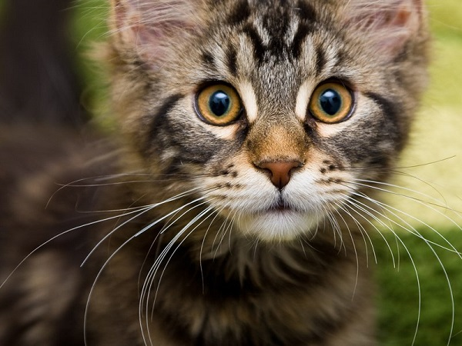
Почему я выбрал эту тему?
Я очень люблю кошек
Хотел узнать историю появления кошек
Как кошки влияют на нашу жизнь
За что мы любим кошек

Slide 4
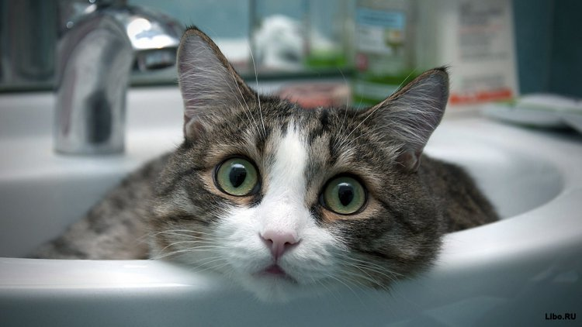
ЗАДАЧИ МОЕГО ИССЛЕДОВАНИЯ
Изучить литературу о кошках, их повадках и привычках.
Вести наблюдения за своим котом
Сделать разнообразные фотографии кота, продемонстрировать его в различных действиях.
Дать советы тем кто хочет завести домашнего любимца

Slide 5
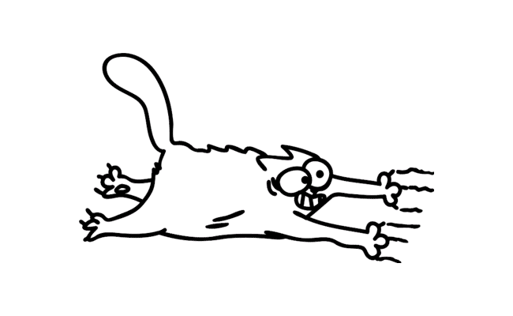
Цап Тимоныч- это кот,
Наш жилец квартирный.
Он давно у нас живет,
Он большой и смирный.
Но зовем мы не спроста
Цап Тимонычем кота.
Наступи на хвост ему-
Сам узнаешь, почему!

Slide 6
Для решения задач я выбрал методы:
НАБЛЮДЕНИЯ, ЛИТЕРАТУРНЫЙ, ФОТОГРАФИРОВАНИЕ и ОПИСАНИЕ РЕЗУЛЬТАТОВ

Slide 7
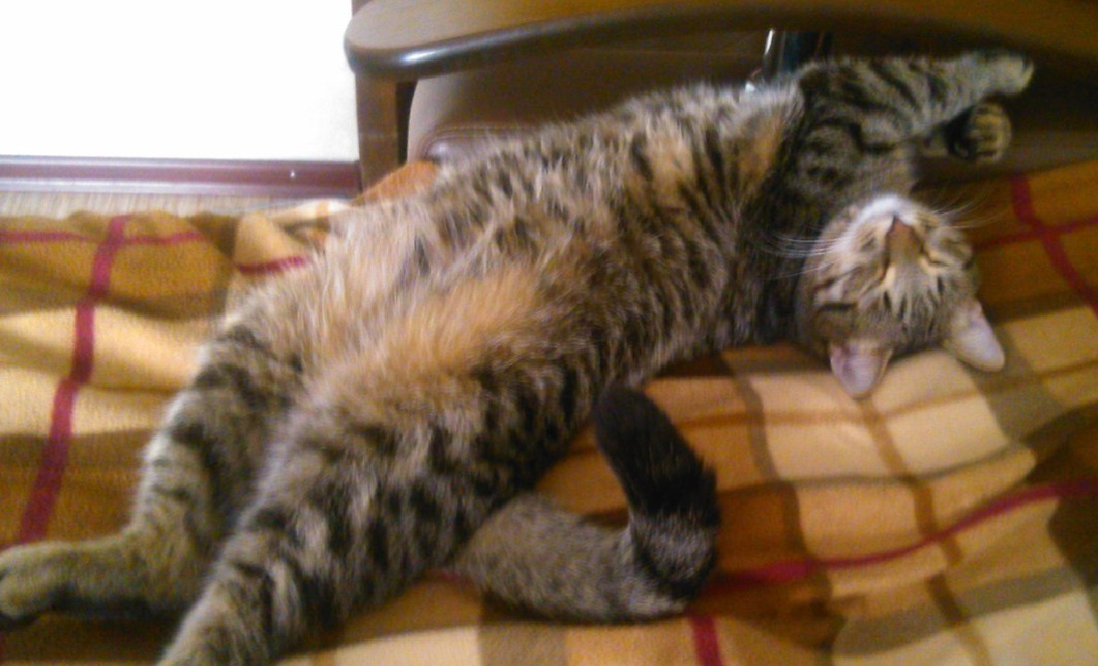
Объект Исследования

Slide 8
Моего кота зовут ТИМОН
Он среднего телосложения, окрас серый, шерсть короткая, густая, нос прямой, уши не большие, слегка закругленные на кончиках, глаза большие, круглые зеленые.

Slide 9
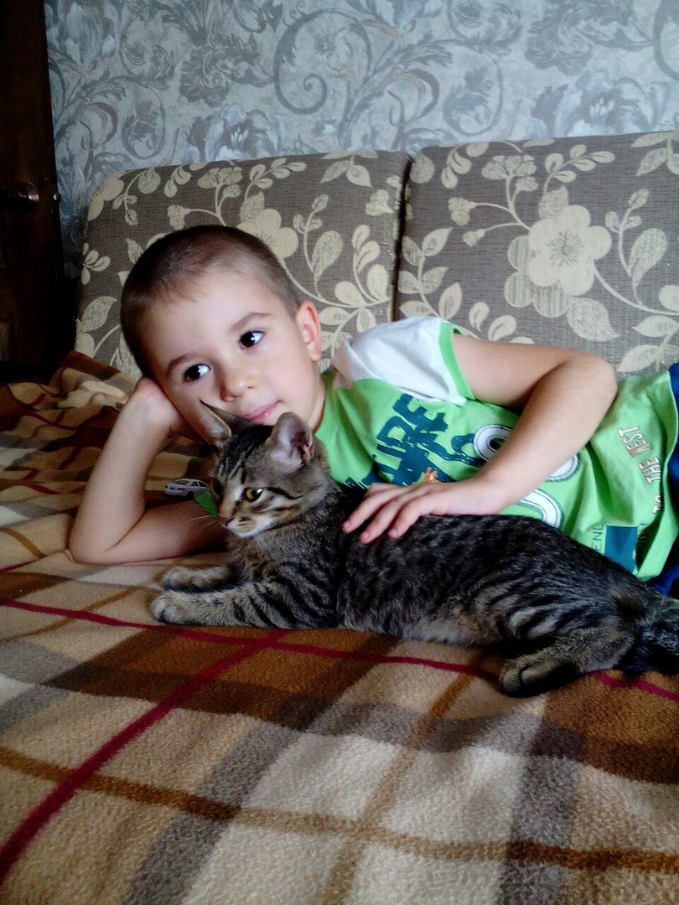
….

Slide 10
Наблюдения
Вас когда - нибудь лизала кошка? Если да , то вы знаете, что язык у кошки шершавый, а шершавый он потому что на языке у кошки расположены крючочки. Крючочки нужны кошке чтобы не поранить язык, ведь кошка хищник.
Зачем же умывается кошка? Не только для того чтобы быть чистой , но и для того чтобы успокоится. После стресса кошки всегда вылизываются, а еще с помощью крючочков на языке она вычесывает выпавшие волосинки.

Slide 11
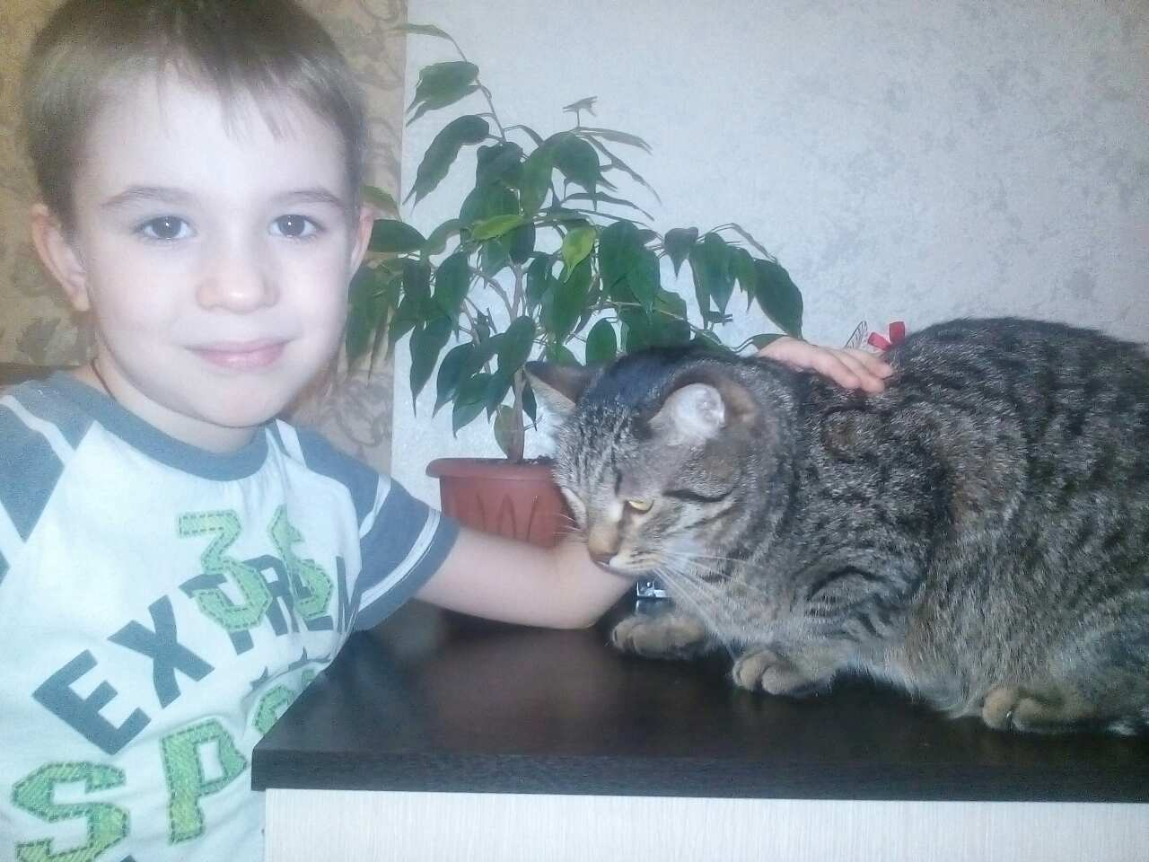

Slide 12
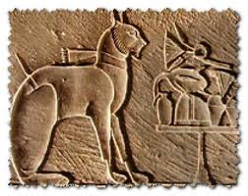
Многие утверждают, что первыми кошек приручили и одомашнили древние египтяне, что история появления кошек рядом с человеком начинается примерно 10-12 тысяч лет назад и связана с тем, что эти животные сблизились с людьми именно с тех пор, когда последние начали вести оседлый образ жизни. Это, кстати, делает кошек просто уникальными среди всех зверей, многие из которых до сих пор стараются держаться от людей подальше.
Много споров вызывает также история происхождения кошек. Самое распространенное мнение, которое, кстати, особенно прижилось в России, заключается в том, что единым предком современных кошек является переднеазиатская североафриканская степная кошка, которая была одомашнена вовсе не в Египте, а в Нубии, и произошло это около 4 тысяч лет назад. Только после этого кошки попали в Египет, а затем появились и в Азии, где успешно скрестились с лесными бенгальскими видами.

Slide 13
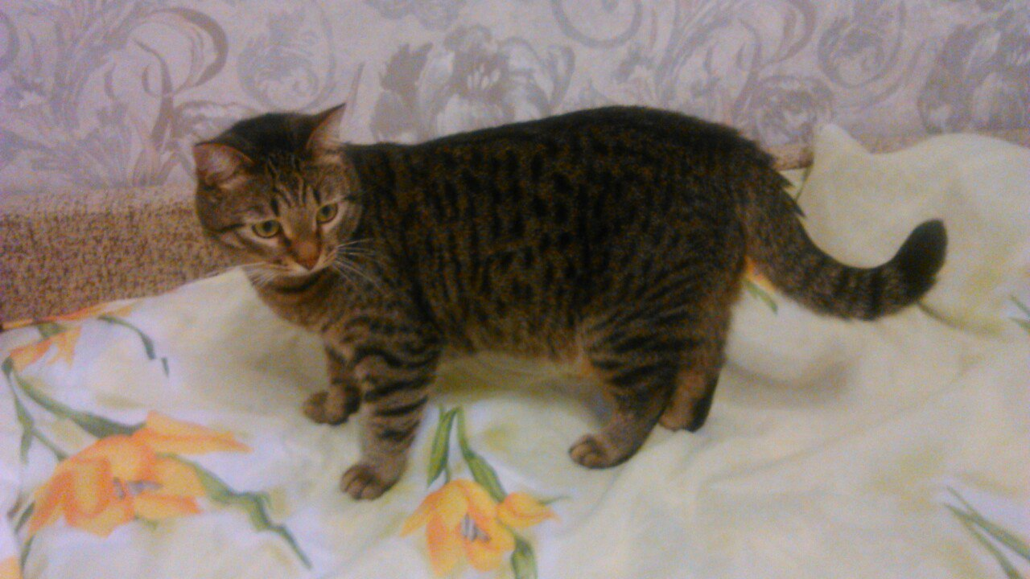
Фото моего любимца
Удивленный

Slide 14
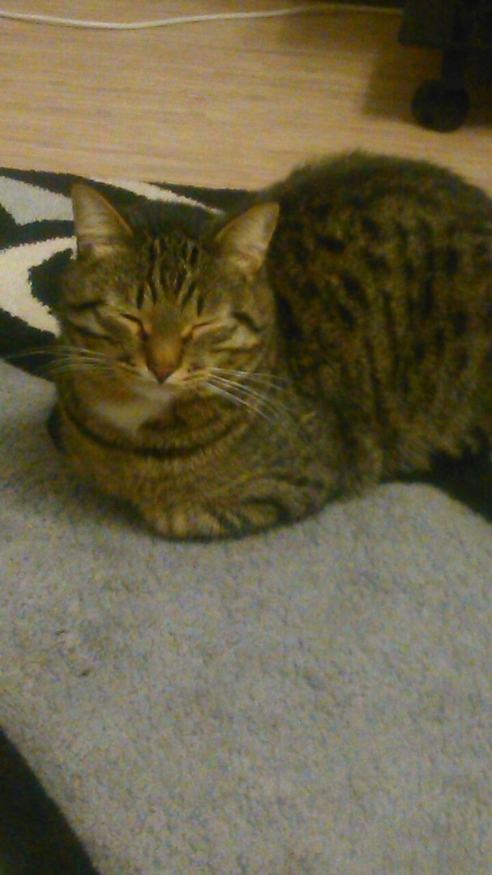

.
Спящий

Slide 15

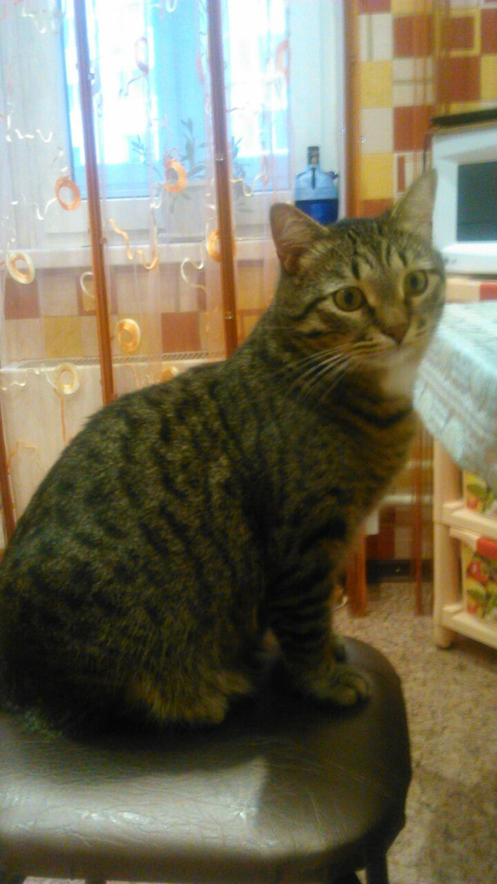
Задумался

Slide 16
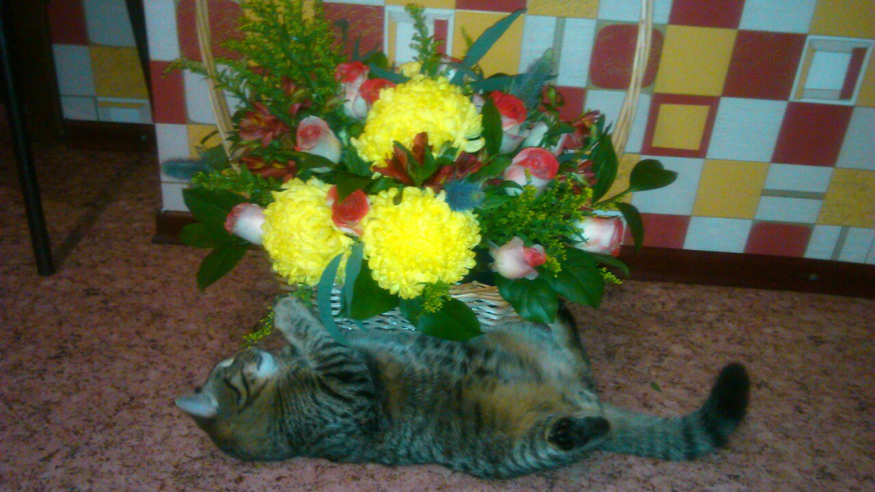
.
Игривый

Slide 17
Вывод: Зачем нужны кошки дома?
1. Кошка приносит радость и поднимает настроение. Всегда приятно, когда дома тебя ждет живое существо и встречает тебя у двери всякий раз, когда ты приходишь, трется об твои ноги и приглашает тебя пройти в ее/твое жилище.
2. Кошка хороший будильник. Она всегда знает время и утром разбудит тебя, позовёт на кухню завтракать (жаль только, что готовить его не умеет).

Slide 18
3. Кошка объект заботы. Человек должен о ком-то заботится – это продлевает ему жизнь, а иначе смысл жизни теряется, и человек постепенно угасает. Вот почему очень полезно заводить кошку одиноким людям.
4. Кошка ваш друг/подружка. Она всегда может вас выслушать, не перебивая. Она не будет давать вам глупых советов или ругать вас. Она не станет обсуждать вас и ваши поступки за вашей спиной. Ей можно доверить свои самые сокровенные тайны и при этом знать, что о них никто не узнает!
5.Кошка ваш личный доктор/лекарь. Если у вас что-то болит, кошка придет к вам на помощь – ляжет на больное место, согреет его своим теплом и наступит облегчение. Кошко-терапию до сих пор изучают ученые всего мира.

Slide 19
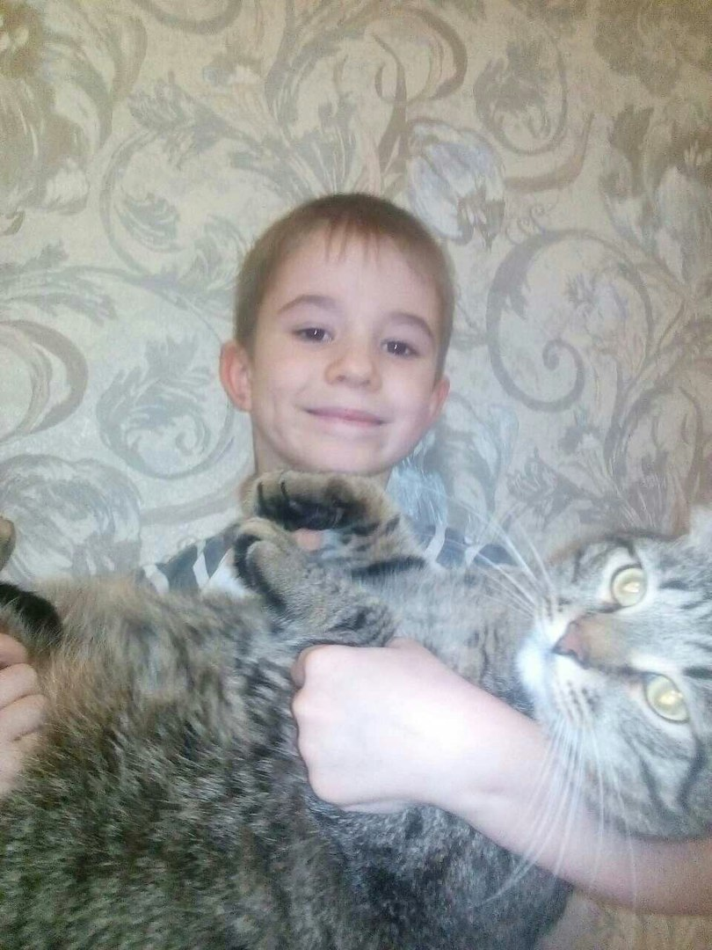
Советы от Матвея для тех, кто хочет завести кошку
Прежде чем завести питомца, будьте уверены, что вы сможете уделять ему время.
Проверьте, нет ли у вас аллергии на кошек.
Перед тем, как принести животное в дом, покажите его врачу и сделайте ему прививки.
Не забывайте ухаживать за его шерстью с самого начала. Купание, расчесывание, подрезание когтей – все это необходимо делать, чтобы кошка опрятно выглядела.

